Slide 1
札幌市・ウランバートル市の都市間連携事業による 学術協力
森太郎 北海道大学
アマルバヤル A. モンゴル国立大学

Slide 2
ウランバートル市のエネルギー転換における脱炭素都市形成支援事業
ウランバートル市のエネルギー転換における脱炭素都市形成支援事業
JCM (二国間クレジット制度)
学術では住生活の省エネルギーで連携を予定

Slide 3
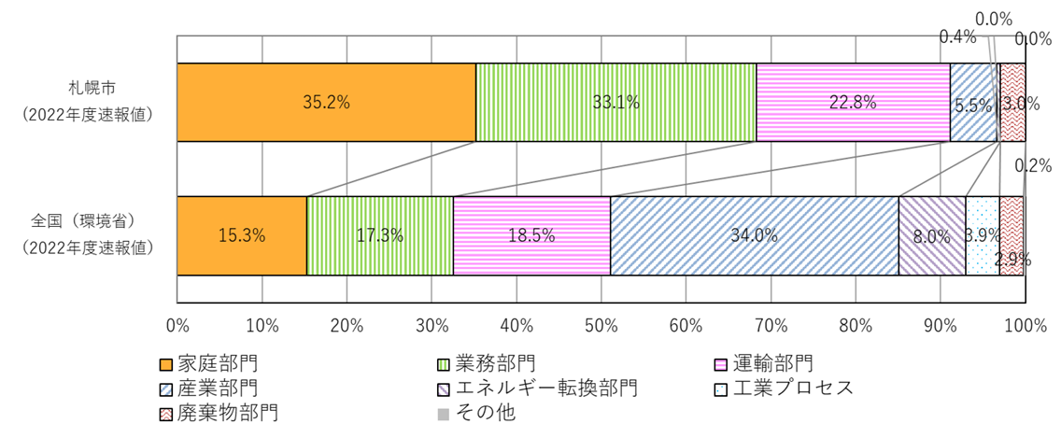
CO₂排出量
家庭部門 業務部門 運輸部門
札幌
産業部門
全国
引用：札幌市気候変動対策行動計画 進行管理計画書2022

Slide 4
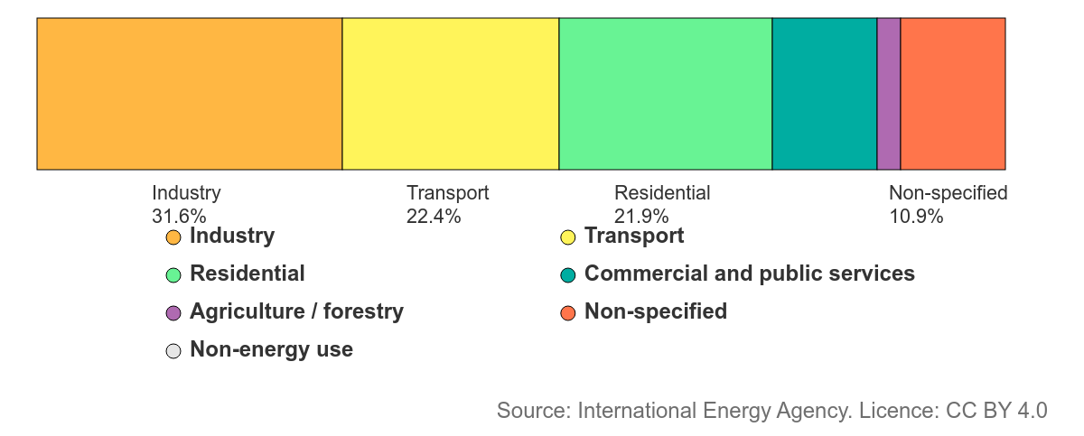
モンゴルのCO₂排出量
22.8% 35.2% 33.1% 札幌
産業部門
運輸部門
住宅部門
その他
産業部門
住宅部門
農業・林業部門
非エネルギー用途
運輸部門
商業・公共サービス部門
その他
出典：国際エネルギー機関 ライセンス：CC BY 4.0

Slide 5
建築物のエネルギー効率
ウランバートルと札幌には共通点がある．
住宅，商業で排出されるCO2が多い
建物の断熱が重要
札幌：新築の戸建住宅は十分な断熱性能になりつつある．集合住宅の断熱性能は高くない
ウランバートル：集合住宅は十分な断熱性能（熱供給システム，暖房，換気システムに問題？）、ゲル地域の戸建住宅は大きな問題
中緯度であるためPVが効果的である．

Slide 6
Sapporo eco-e house (札幌版次世代住宅)
等級 | UA（外皮平均 熱貫流率） [W/(m²・K)] | BEI (一次エネルギー消費量） | 気密性
プラチナ | 0.18以下 | 基準の60% 以下 | 新築 0.5 cm²/m²以下 リフォーム 1.0 cm²/m²以下
ゴールド | 0.20 以下 国のエネルギー基準等級７ | 80％以下
シルバー | 0.28以下 国のエネルギー基準等級６
ブロンズ | 0.40以下 国のエネルギー基準等級６
Sapporo eco-e houseの認定には、1.5 kW以上の太陽光発電設備と2.0 kWh以上の蓄電池が必要

Slide 7
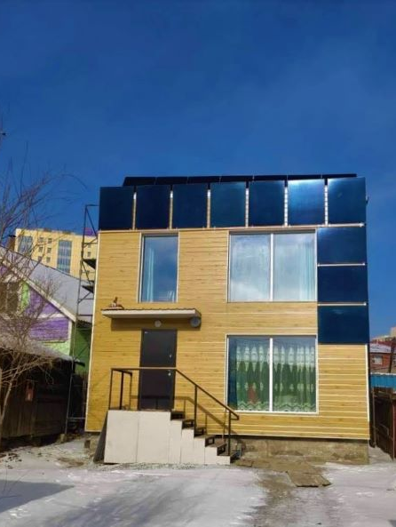
モンゴルのパッシブハウス
2020年、ガンダンにある2階建て70m²のアパートが、モンゴルで初めて省エネアパート（LEH）として登録
モンゴル国立大学研究所の測定、試験、モニタリング、分析の結果は証拠として記録

Slide 8
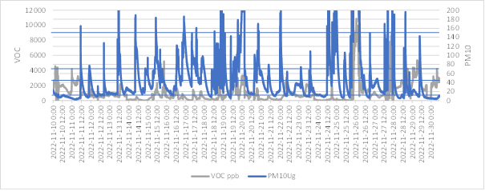
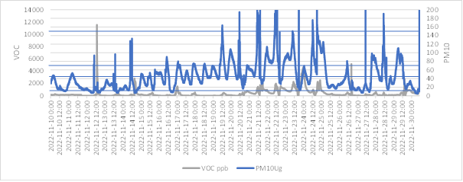
モンゴル国立大学との共同研究プロジェクト
ウランバートルにおけるVOCとPMの測定
屋内PMは、国連の健康基準よりも高いことが多かった
空気清浄機の設置が必要
アパート オフィス

Slide 9
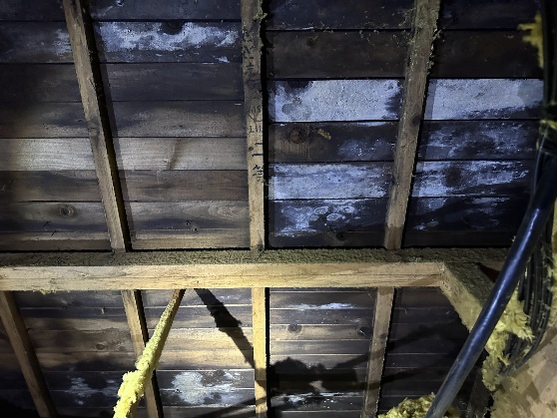
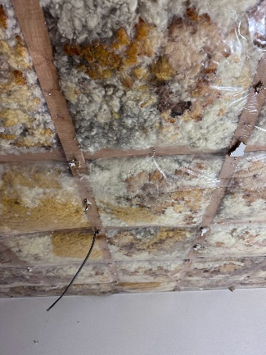
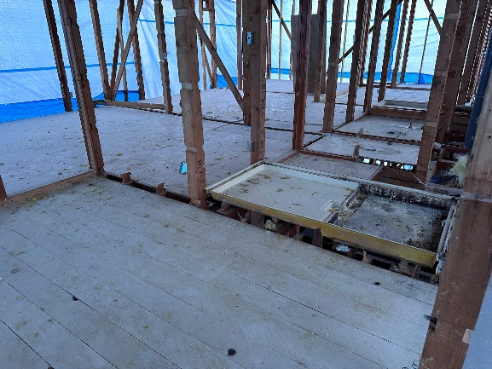
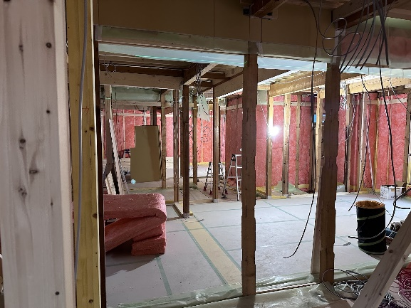
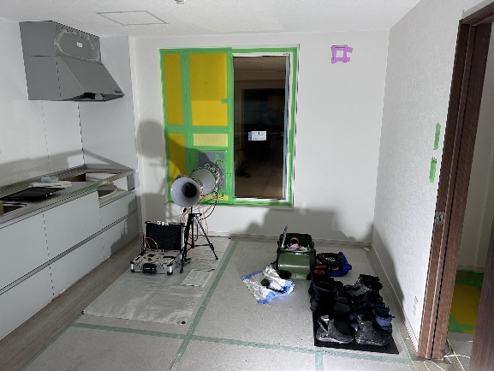
断熱改修プロジェクト（木造アパート）
札幌市には1980年代に建設された木造アパートが多くある
建設費の高騰によって更新が難しい
断熱改修をおこなって新築として供給
エネルギーシステムの検討
他の施設と組み合わせた上でPVの設置

Slide 10
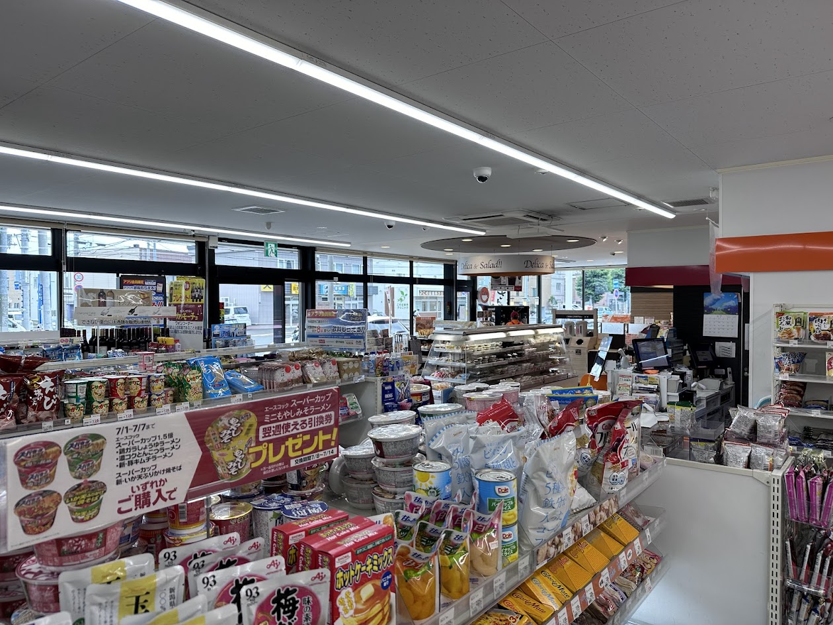
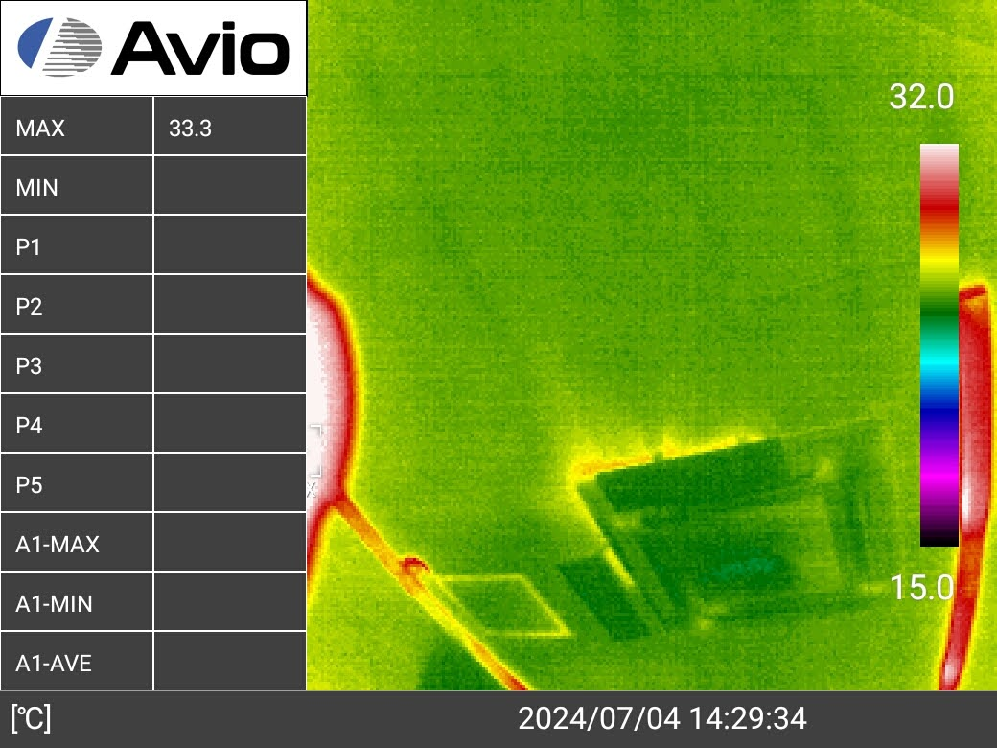
断熱改修プロジェクト（食料品店）
CSのような食料品店は大量の電力を消費
断熱不良と過度の換気による熱損失を熱検査で発見
断熱改修と換気計画の再考で、エネルギー消費削減が可能
冷房についてはさらなる考慮が必要
 | 断熱 | 窓 | 窓面積率 [%] | 換気 [㎥/h] | 年間空調エネルギー消費量 [kWh/yr] | 費用
現在 | FP 25 mm | シングル 5mm | 43.3 | 1500 | 41685 | ¥970,844
ケース 1 | UF 50 mm | シングル 5mm | 43.3 | 150 | 23940 | ¥557,563
ケース 2 | UF 50 mm | ダブルアルゴン12mm | 32.06 | 150 | 18165 | ¥423,063
ケース 3 | UF 50 mm | ダブルアルゴン12mm | 24.55 | 150 | 16485 | ¥383,936

Slide 11
今後の共同研究
2024年9月、モンゴル国立大学工学部にグリーンエネルギー工学科を設置
省エネの追求だけでは室内環境がおろそかになりかねない
建物の省エネと室内環境の両立に関する共同研究を実施予定

